Slide 1

第二月阶段汇报
刘思洲
2023-11-4

Slide 2
目录
1.学习内容回顾
2.工作内容回顾
3.本阶段总结
4.下一阶段安排

Slide 3
学习内容回顾
01

Slide 4
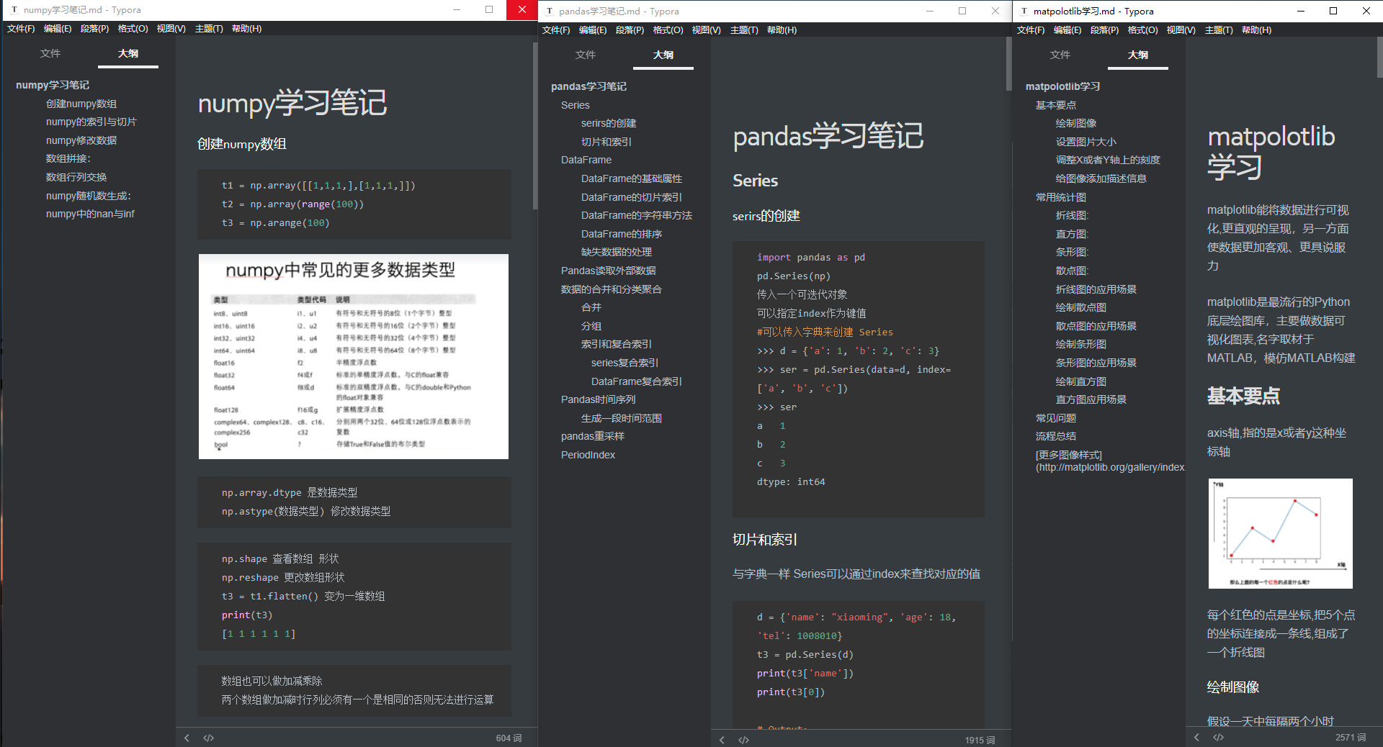
复习数据分析三大件

Slide 5
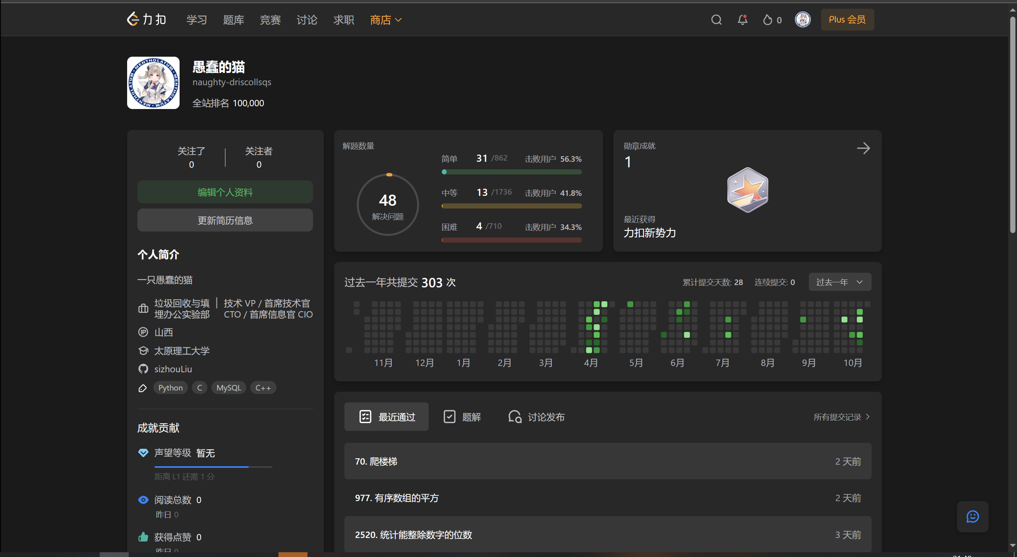
算法学习
刷了十道题看了一堆算法的讲解

Slide 6
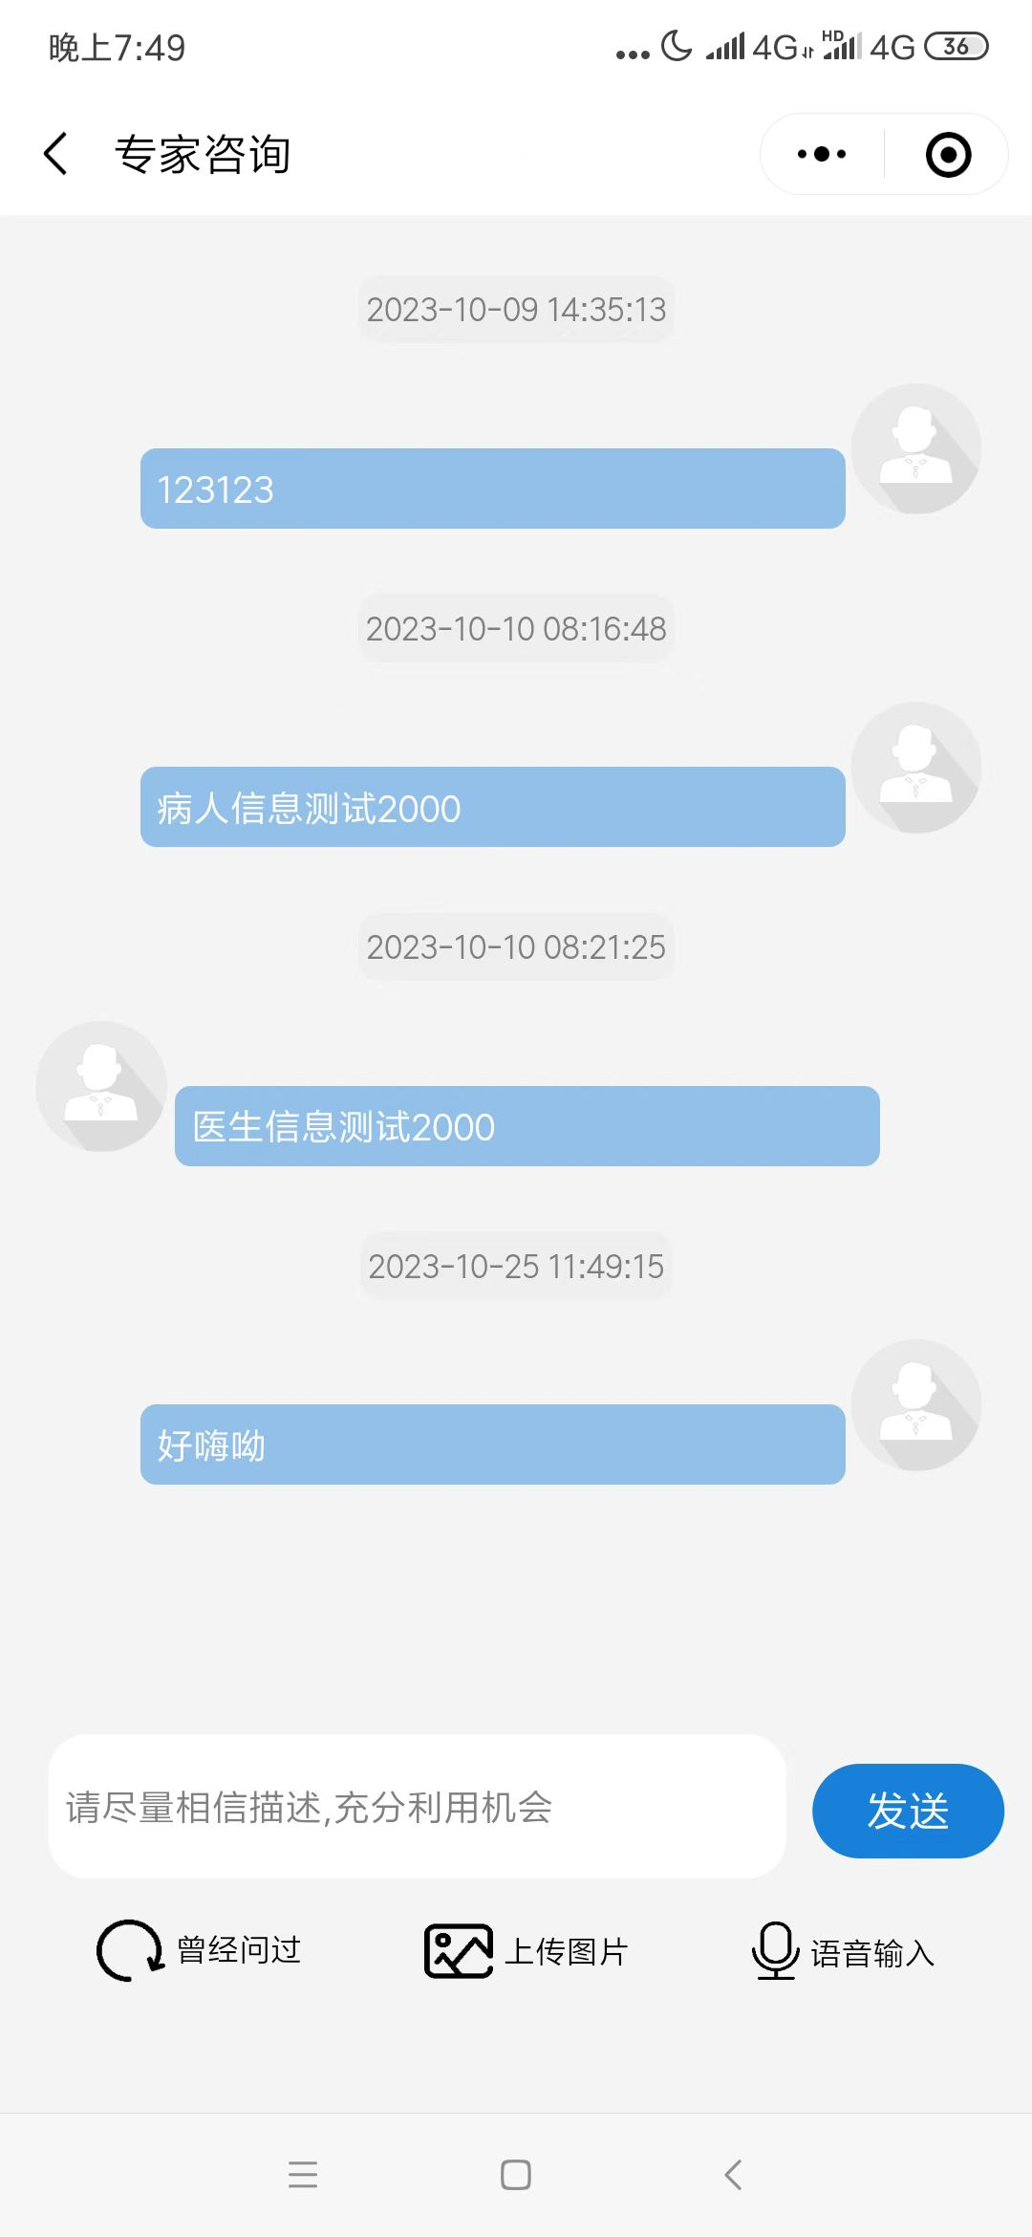
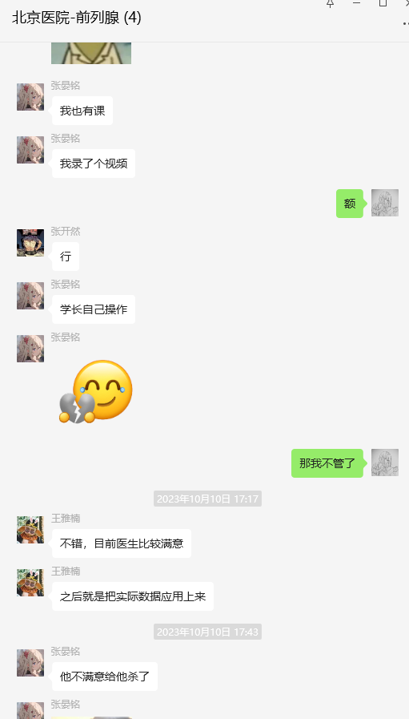
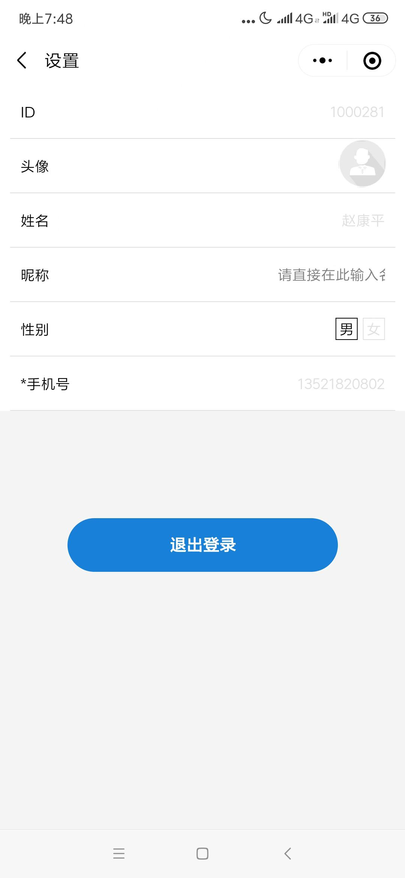
北京医院前列腺小程序的demo

Slide 7
工作内容回顾
PART ONE
02

Slide 8
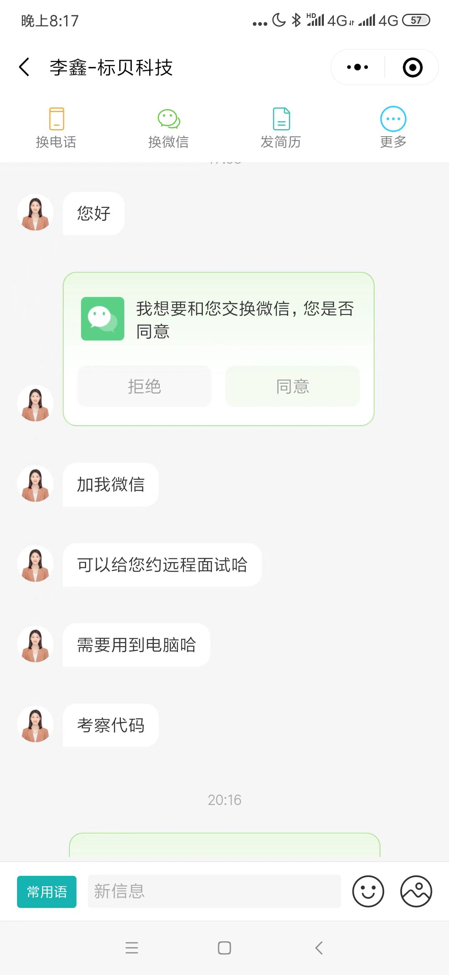
闲的蛋疼投了几家公司被面试官暴打
本着了解一下就业环境，和看看自己的能力高低，我投了几十份简历出去，最后收获三个面试。
在一个简短的自我介绍和项目介绍后。（介绍项目的时候，我面试前看的面经还被他看见了.........）
面试官说那咱们做几道题吧，第一个就让我我写快排。我内心一紧张，因为我只看过快排的实现，自己没写过，支支吾吾半天我说我不会

Slide 9
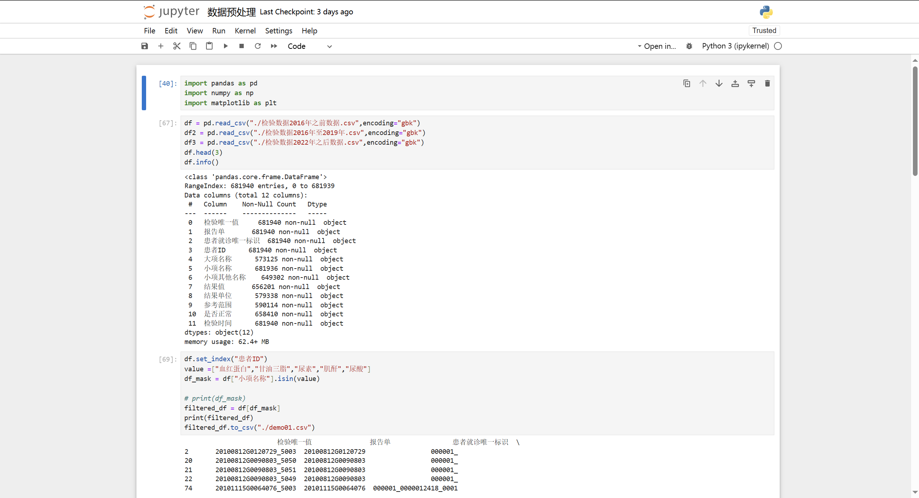
湘雅医院前列腺数据的处理
数据处理的时候有一个数据死活洗不出来，排查了一个小时发现字打错了= =

Slide 10
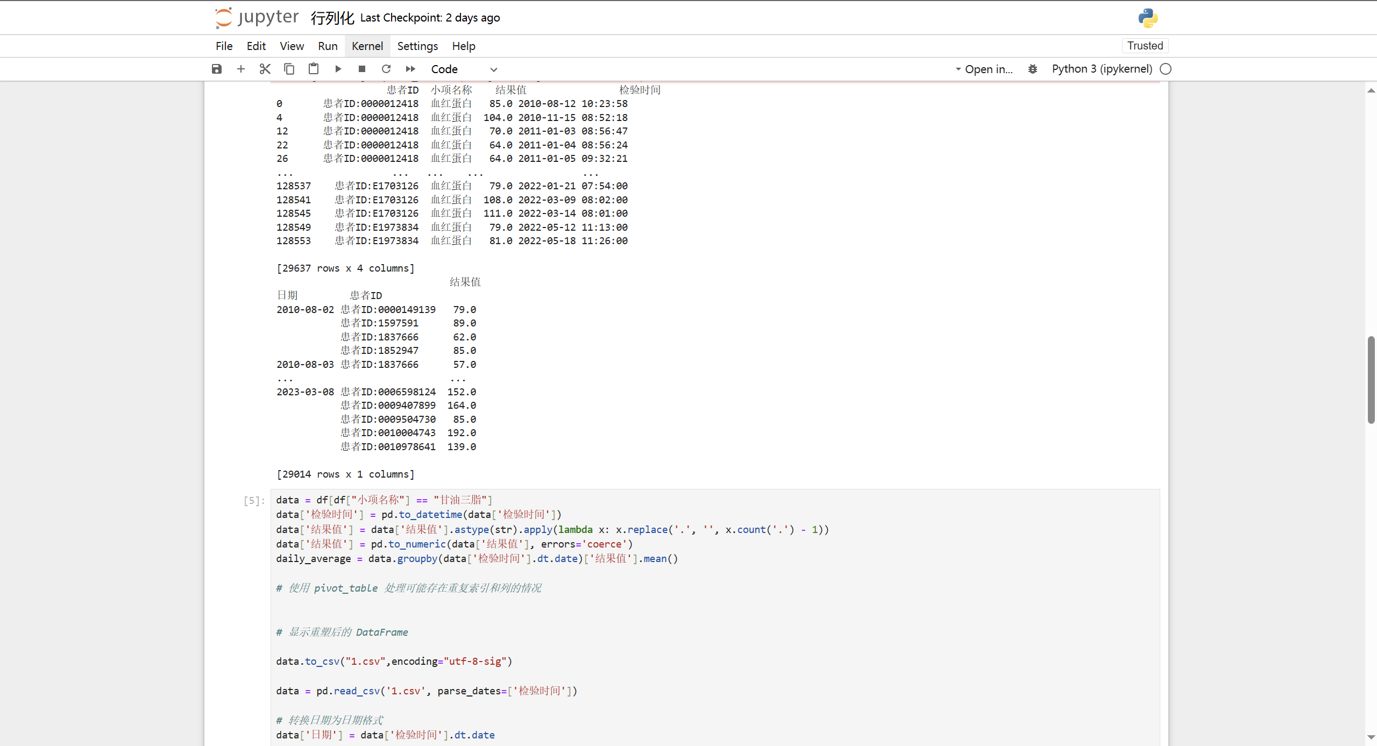
湘雅医院前列腺数据的处理

Slide 11
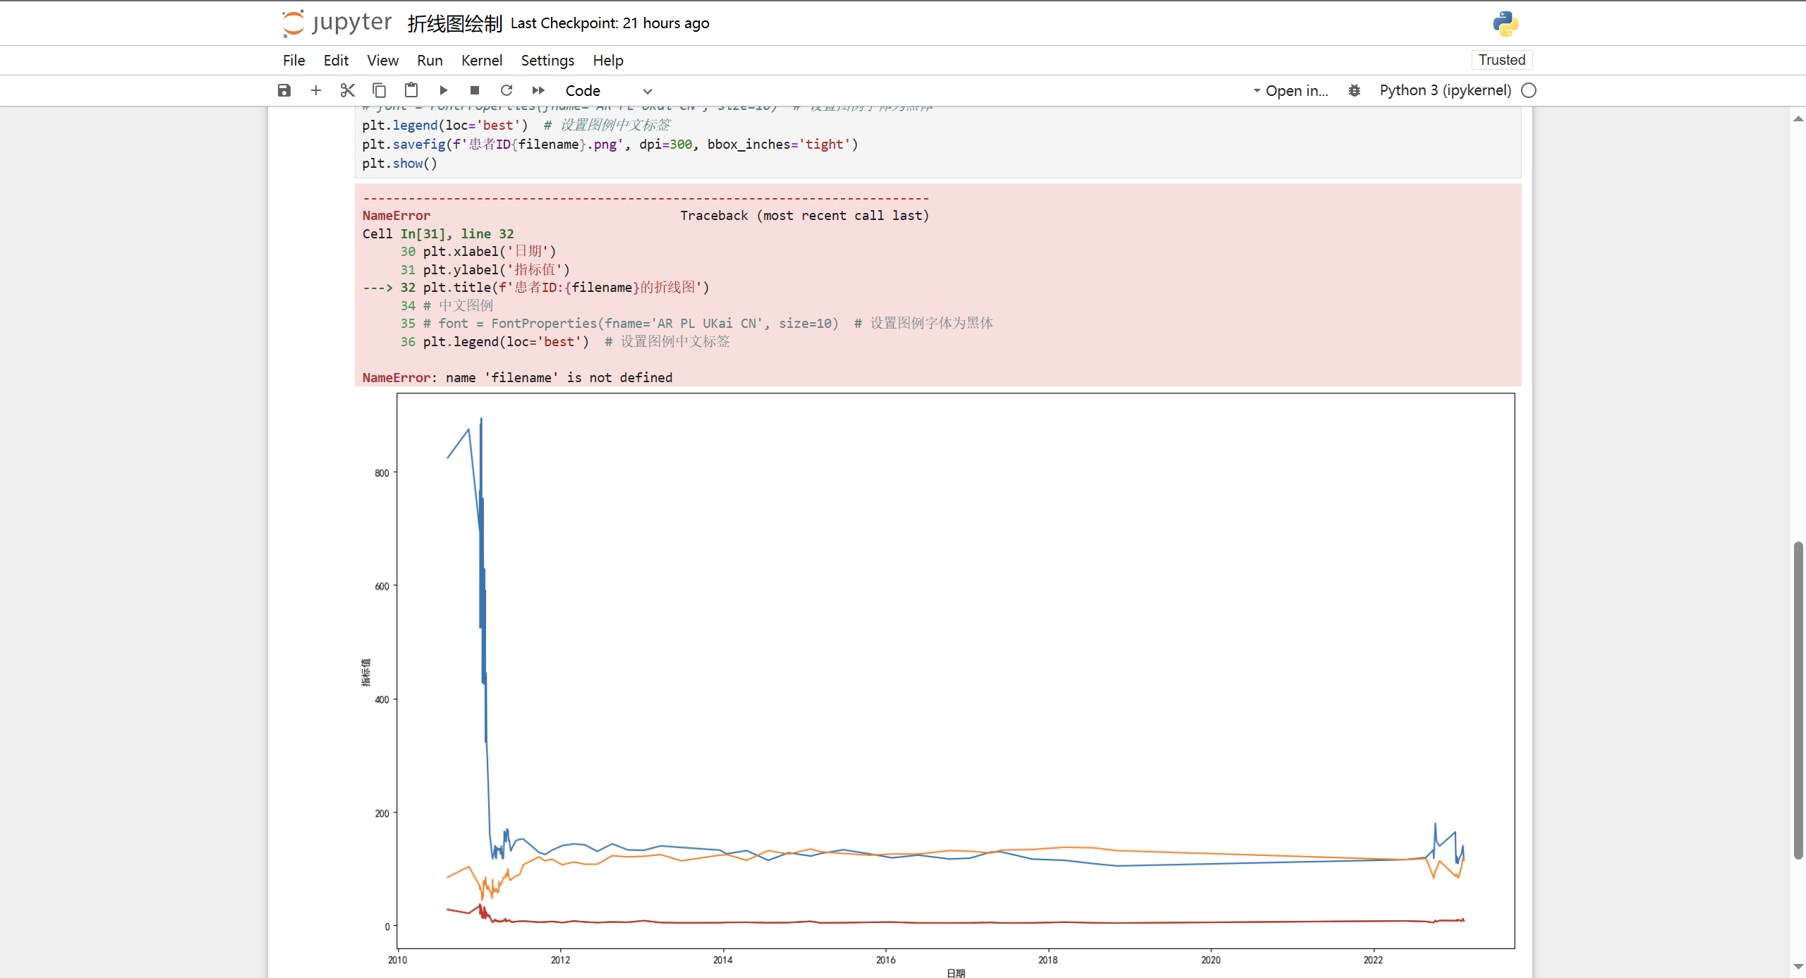
湘雅医院前列腺数据的处理

Slide 12
本阶段总结
PART ONE
03

Slide 13
本阶段总结
数据分析不够熟练：
了解各种格式的数据的处理方法
勤加练习，提高熟悉程度
基础薄弱 需要提高自己的算法等计算机底层的基础，全面发展

Slide 14
下阶段计划
PART ONE
04

Slide 15
下阶段学习计划
提高数据分析能力
准备接下来的考试
继续补齐计算机的基础 减少短板

Slide 16
THANK YOU
刘思洲
2023-11-4

